Slide 2
目录
第1章 Oracle关系数据库
第2章 Oracle数据库的体系结构
第3章 使用SQL*Plus工具
第4章 管理表空间
第5章 模式对象
第6章 管理控制文件和日志文件
第7章 SQL语言基础
第8章 子查询与高级查询
第9章 PL/SQL基础

Slide 3
目录
第10章 存储过程、函数、触发器和包
第11章 其他表类型
第12章 用户权限与安全
第13章 SQL语句优化
第14章 数据加载与传输
第15章 使用RMAN工具
第16章 Oracle Database 11g 闪回技术
第17章 宠物商店管理系统
第18章 通讯录

Slide 4
Oracle的发展历史
1978年1月，Oracle 1诞生，使用汇编语言在DEC公司的计算机PDP-11上开发成功的
Oracle 3是第一个能够运行在大型和小型机上的关系数据库，使用C语言编写，具有跨平台代码移植能力
1993年Oracle公司推出了基于UNIX版本的Oracle7，使得Oracle正式向UNIX操作系统进军
1997年推出了基于Java语言的Oracle 8，并在两年后推出了基于Internet平台的Oracle 8i，“i”代表Internet，表示该版本支持Internet

Slide 5
Oracle的发展历史
Oracle 8i成为了第一个完全整合本地Java运行环境的数据库，用Java就可以编写Oracle存储过程。此外oracle8i添加了SQLJ和Oracle interMedia及XML等特性
1998年10月，Oracle发布了可用于Linux平台的Oracle8及Oracle Application Server 4.0, 随后又发布了Oracle 8i for Linux
2001年6月，Oracle 推出了Oracle 9i，该版本最重要的特性是Real Application Cluster（RAC），RAC使得多个集群计算机能够共享对某个单一数据库的访问，以获得更高的可伸缩性、可用性和经济性
Notes:
SQLJ（一种开放式标准，用于将SQL数据库语句嵌入客户机或服务器Java代码）和Oracle interMedia（用于管理多媒体内容）

Slide 6
Oracle的发展历史
2004年春，发布了Oracle 10g，此版本具有管理的简易性、增强的可缩放性及改进的性能管理
G代表grid，即“网格”的意思，也就是从10版本开始Oracle支持网格计算。网格计算可以分布在世界各地的计算机连接起来，并且将各地的计算机资源通过高速互联网组成充分共享的资源集成
2007年7月，甲骨文公司推出了11g，11g有400多项功能，经过1500万个小时的测试，开发工作量达到了3.6万人/月。11g继续专注于网格计算，通过由低成本服务器和存储设备组成的网格提供快速、可扩展的、可靠的数据处理，支持最苛刻的数据仓库、交易处理和内容管理环境

Slide 7
Oracle的发展历史
2013年6月26日，Oracle Database 12c版本正式发布，首先发布的版本号是12.1.0.1.0
像之前10g, 11g里的g是代表grid,而12c里面的c是cloud,也就是代表云计算的意思

Slide 8
Oracle版本号组成
11.1.0.1.0
主发布版本号
平台特定版本号
主发布维护号
构件特定版本号
应用服务器版本号
主发布版本号：是版本的最重要的标识号，表示重大的改进
和新的特征
主发布维护号：维护号版本，一些新特新的增加和改进
应用服务器版本号：Oracle 应用服务器（Oracle Application
Server）的版本号

Slide 9
Oracle版本号组成
11.1.0.1.0
主发布版本号
平台特定版本号
主发布维护号
构件特定版本号
应用服务器版本号
构件特定版本号：针对构件设计的版本号
平台特定版本号：标识操作系统平台相关的发布版本，当不同
平台需要相同层次的补丁时，这个数字将会
一样的

Slide 10
第1章 Oracle关系数据库
本章要点：
  掌握Oracle Database 11g在Windows平台上的安装过程。
  熟练掌握数据库的创建。
  数据库的启动与关闭。
  掌握Oracle账户解锁。

Slide 11
1.1 关系数据库
基本概念
  关系、表、列、行（元组）、主键、外键、超键…
三类完整性
  实体、参照、用户定义完整性
关系与关系模式
  关系的集合：值
  关系模式：型

Slide 12
1.2 关系数据库规范化理论
函数依赖
  （非）平凡函数依赖
  完全（部分）函数依赖
  传递函数依赖
范式理论
  1NF、2NF、3NF

Slide 13
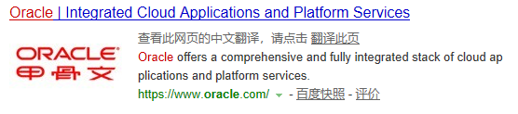
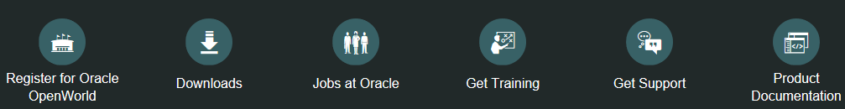
1.3.1 在Windows环境下的安装过程
Oracle 11g下载：官网
Notes:
全局数据库名=数据库名+数据库域名；数据库域名主要用于oracle分布式环境中的复制
ORACLE_SID是操作系统的环境变量,从操作系统的角度访问实例名，必须通过ORACLE_SID。

Slide 14
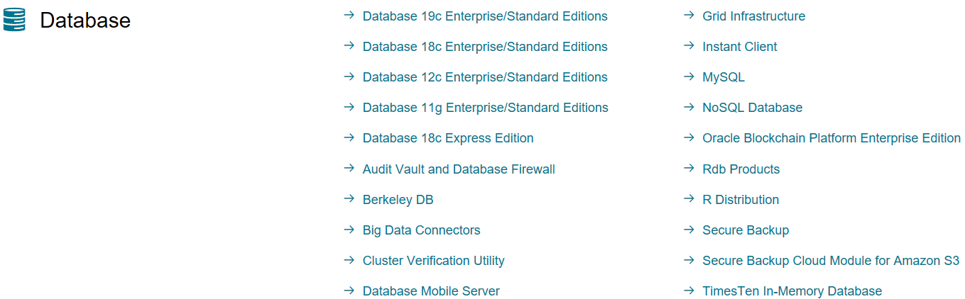
1.3.1 在Windows环境下的安装过程

Slide 15
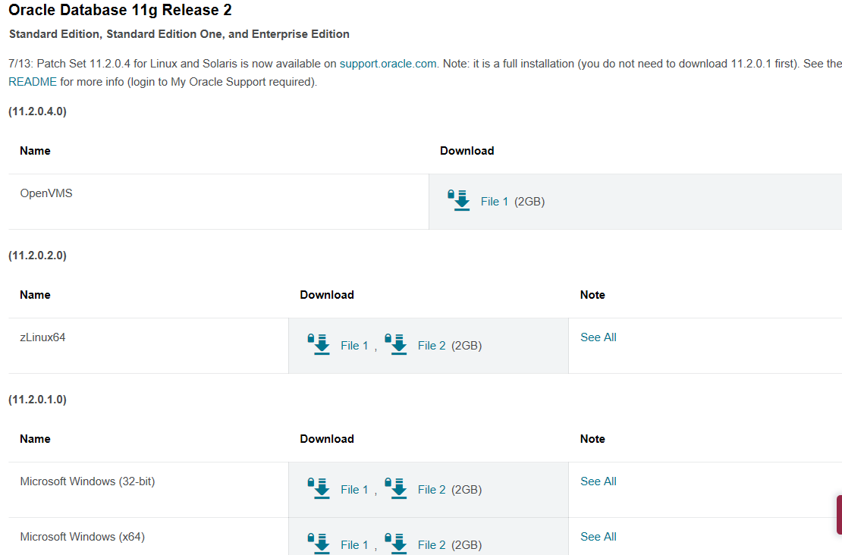
1.3.1 在Windows环境下的安装过程

Slide 16
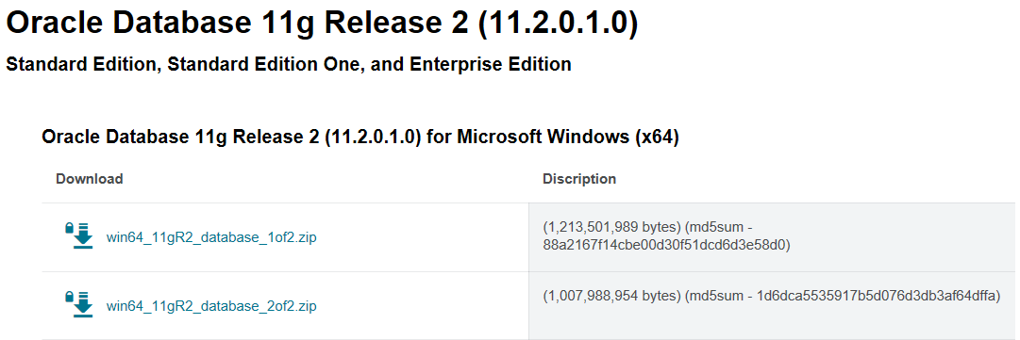
1.3.1 在Windows环境下的安装过程
Notes:
全局数据库名=数据库名+数据库域名；数据库域名主要用于oracle分布式环境中的复制
ORACLE_SID是操作系统的环境变量,从操作系统的角度访问实例名，必须通过ORACLE_SID。

Slide 17
1.3.1 在Windows环境下的安装过程
Oracle 11g安装：
https://jingyan.baidu.com/article/335530da9dfd1619ca41c362.html

Slide 18
1.3.2 Oracle服务管理
Oracle服务主要有如下几种。
  OracleDBConsoleorcl：OEM控制台的服务进程。
  OracleJobScheduler<SID>：定时器的服务进程。其中<SID>为创建该数据库实例时为其配置的实例名。
  Oracle<ORACLE_HOME_NAME>TNSListener：监听器，监听程序的服务进程。其中<ORACLE_HOME_NAME>表示Oracle的主目录。
  OracleService<SID>：Oracle数据库实例的服务进程。

Slide 19
Oracle 数据库的启动与关闭
启动监听器服务
  服务管理：Oracle<ORACLE_HOME_NAME>TNSListener
  命令行： lsnrctl start/stop
启动实例服务
  服务管理： OracleService<SID>
  命令行： net start/stop oracleserviceorcl
启动oem
  emctl start dbconsole

Slide 20
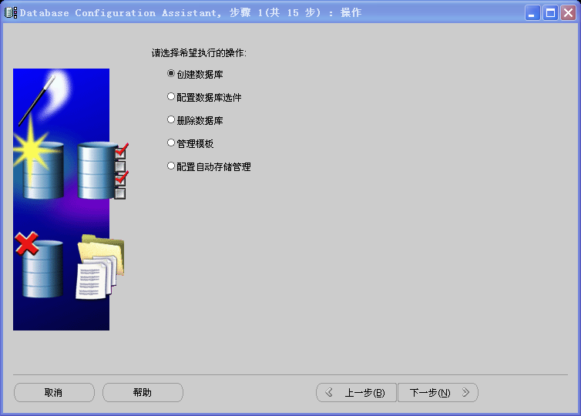
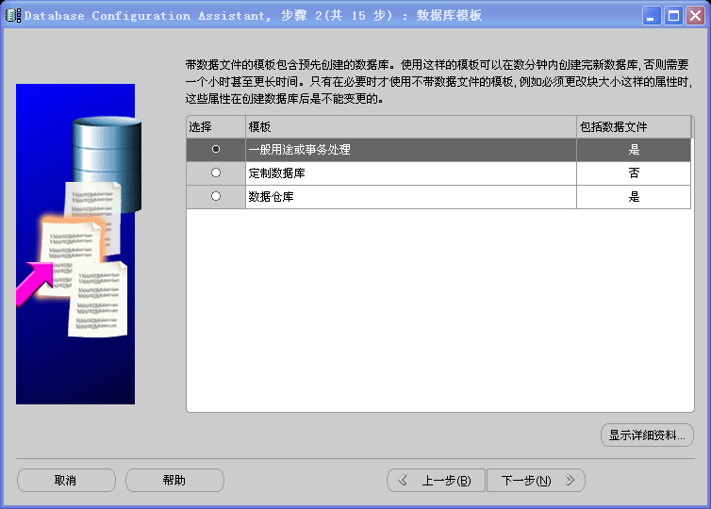
1.4 实验指导——创建数据库
实验指导1-1：创建数据库
  从Windows桌面执行“开始”→“程序”→“Oracle - <ORACLE_HOME_NAME>”→“配置和移置工具”→“Database Configuration Assistant”命令，打开Database Configuration Assistant对话框的欢迎界面，单击该界面中的“下一步”按钮，进入“步骤 1：操作”界面，如图1-20所示。所示。

Slide 21
1.5 实验指导——Oracle账户解锁
实验指导1-2：Oracle账户解锁
  在创建数据库时，已经为SYS等4个账户设定了口令，其中SYS与SYSTEM具有管理员权限，下面在SQL*Plus工具中使用SYS账户登录Oracle数据库，如下： （P40）
    在命令行输入 sqlplus sys/sys as sysdba
    在sqlplus下输入用户名和密码
  通过数据字典dba_users，查看Oracle账户的锁定状态，如下：
    其中，OPEN表示账户为解锁状态；EXPIRED表示账户为过期状态(需要设置口令才能解除此状态)；LOCKED表示账户为锁定状态。

Slide 22
1.5 实验指导——Oracle账户解锁
下面使用ALTER USER语句为scott账户解锁：
  SQL> ALTER USER scott ACCOUNT UNLOCK;
  用户已更改。
再使用ALTER USER语句为scott账户设置口令，如下：
  SQL> ALTER USER scott IDENTIFIED BY tiger;
  用户已更改。
通过数据字典dba_users查看现在scott账户的状态，如下：
  SQL> SELECT username, account_status FROM dba_users
  2 WHERE username = 'SCOTT';
  USERNAME ACCOUNT_STATUS
  --------------------------------------------------------------
  SCOTT OPEN
通过查询结果可以看出，scott账户已经被成功解锁。在使用数据字典dba_users时，需要注意其字段的值是区分大小的。

Slide 23
小结
Oracle11g的安装
启动Oracle的系统服务(监听器和实例服务)
登陆到数据库

